Slide 1
Todos los proyectos deben tener los siguientes componentes básicos:
Objetivo: ¿Qué intentan lograr?
Cronología: ¿Para cuándo se pretende lograrlo?
Presupuesto: ¿Cuánto costará lograrlo?
Partes interesadas: ¿Quiénes son los principales
actores interesados?
Gestor: ¿Quién se asegurará de que se haga todo
lo que se planea?

Slide 2
Las herramientas de gestión de proyectos pueden variar, para ello, se usan habitualmente programas informáticos para planificar, ejecutar y gestionar sus proyectos en una ubicación virtual centralizada.
El software de gestión de proyectos se puede utilizar para:
    Planificar el proyecto
    Programar el proyecto
    Asignar recursos y planificar su capacidad
    Presupuestar y dar seguimiento a los costos del proyecto
    5. Llevar a cabo la gestión de la calidad
    6. Almacenar información y la documentación del proyecto
    7. Elaborar y publicar los informes del proyecto
    8. Dar seguimiento en tiempo real a las tareas del proyecto
    9. Hacer el análisis de tendencias y pronósticos

Slide 3
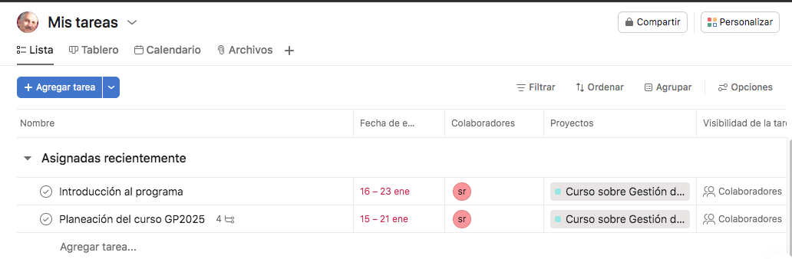
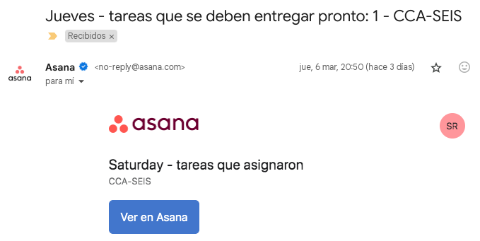
Relación de software para Gestión de proyectos
Nota: The Platform G2 Ranks Asana #1 Leader in Project Management
Producto | Descripción | Uso
Asana plataforma | Asana: software de gestión de proyectos para planificar y gestionar de manera más fácil y eficiente el trabajo. Seguimiento a tus objetivos, conecta recursos y da seguimiento a los proyectos en una sola plataforma. | Asana es el software n.º 1 para la gestión de proyectos. Para individuos y equipos pequeños que buscan gestionar sus tareas (sin costo).

Slide 4

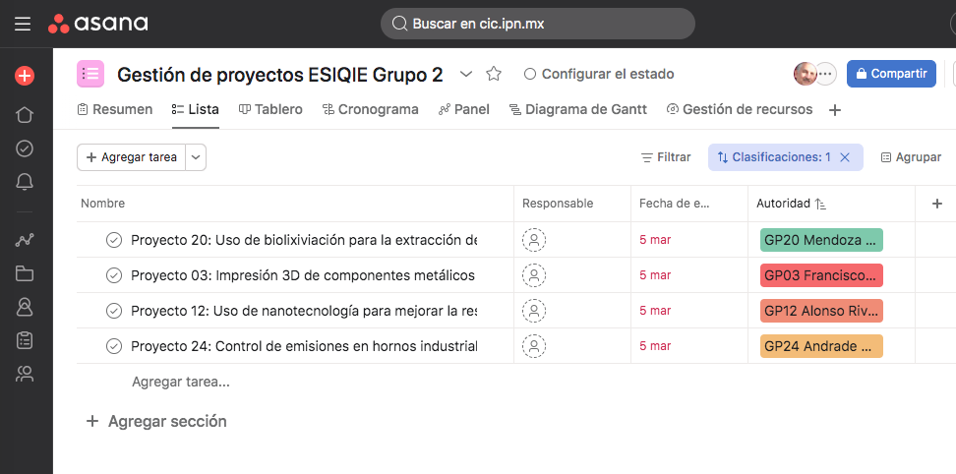
Asana: Plataforma de software de gestión de proyectos para
planificar y gestionar (fácil y práctica).
Seguimiento de actividades, recursos y proyectos en una sola plataforma.

Slide 5
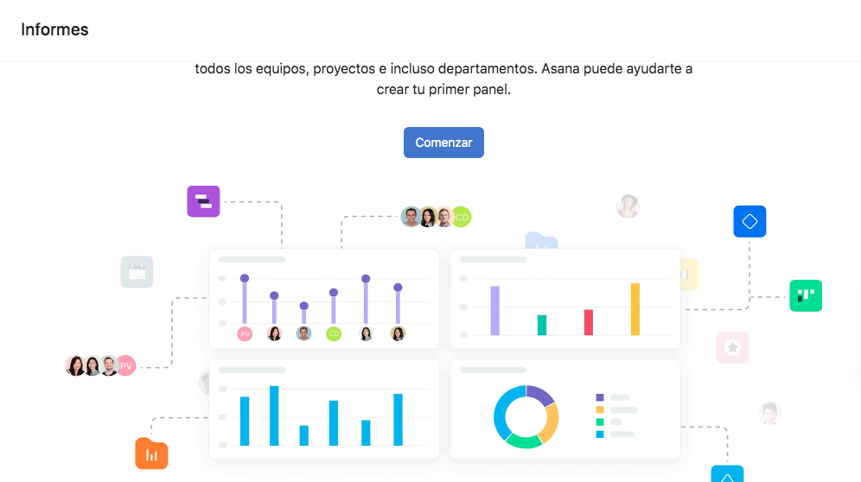
Aportaciones
Avances de un grupo
Reporte gráfico
Desempeño o avance
Avances de un grupo
Estadísticas, reportes, gráficos

Slide 6
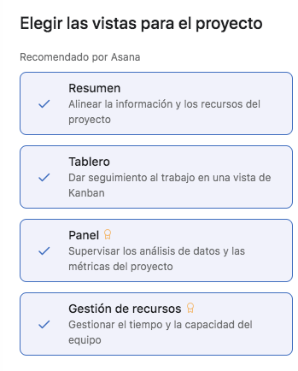
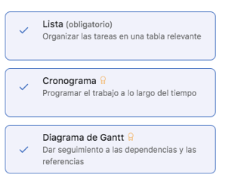

Slide 7

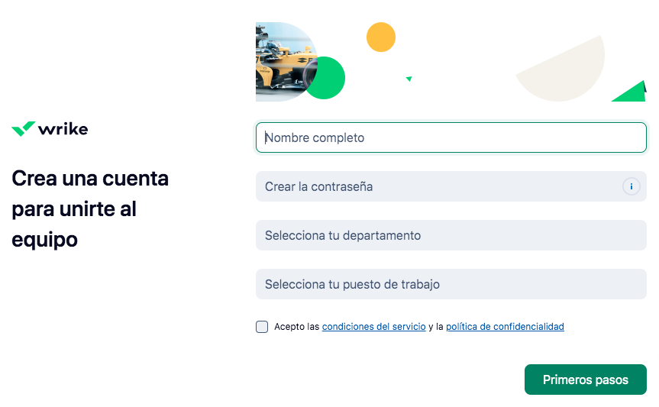
Otro ejemplo de plataforma es Wrike
Se trata de un software de gestión de proyectos que ayuda a organizar, colaborar y hacer un seguimiento del progreso de los proyectos
Se crea la cuenta con un mínimo de datos

Slide 8
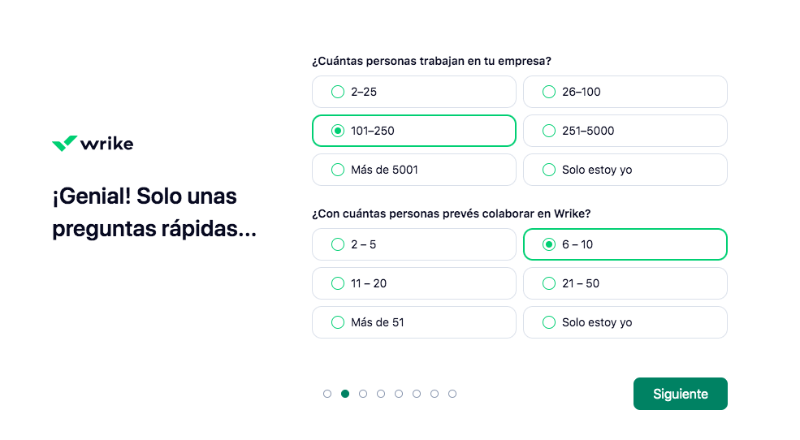
La información le va dando forma al proyecto

Slide 9
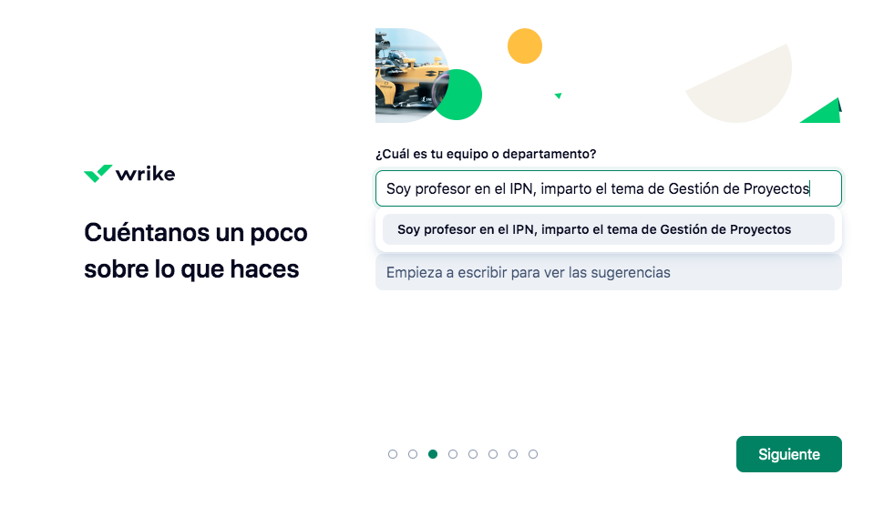
La información le va dando forma al proyecto

Slide 10
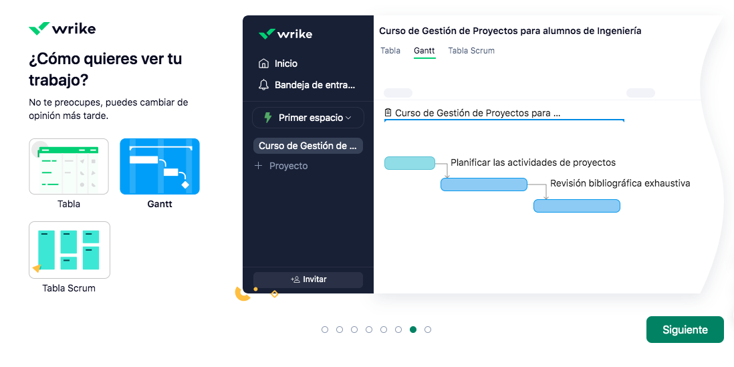
Las opciones son variadas y parten de la misma base de información

Slide 11
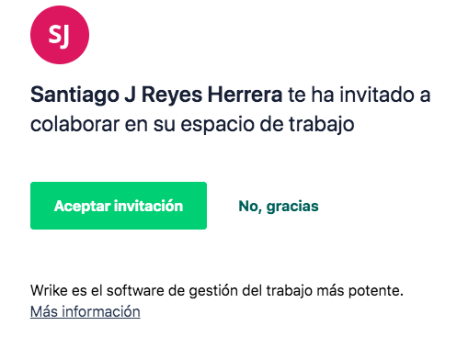
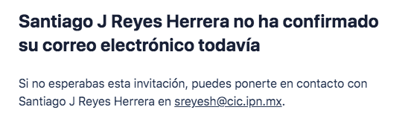
Comunicación con el grupo
Recomendaciones:
Cuál? Waterfall, Scrum, Kanban, Wrike, Gantt, etc.
1. Reunir al grupo y trabajar en equipo es esencial para definir los proyectos.
2. Sin las herramientas adecuadas no estarán optimizando su tiempo.
3. El mantenimiento de hojas de cálculo, el estar al día, debe ser parte de la estrategia.
4. Utiliza herramientas de gestión de proyectos adecuadas para el trabajo.
Seguimiento a la comunicación

Slide 12
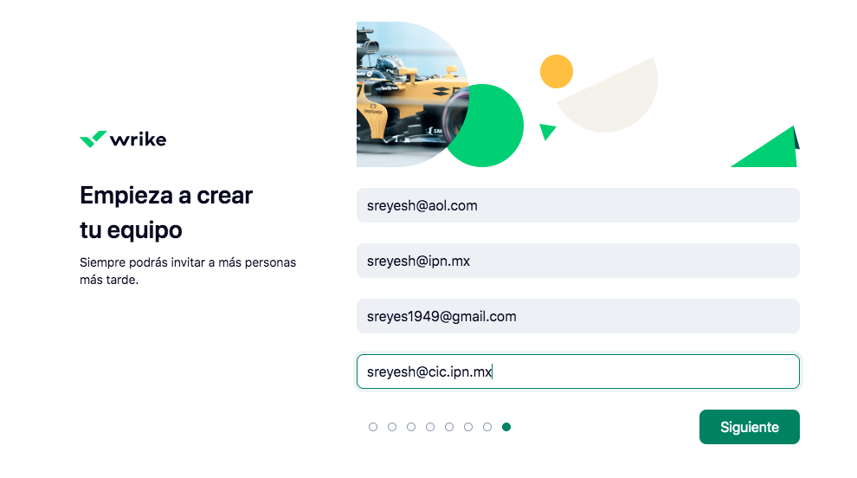
Las invitaciones a los miembros del equipo: a través del correo

Slide 13
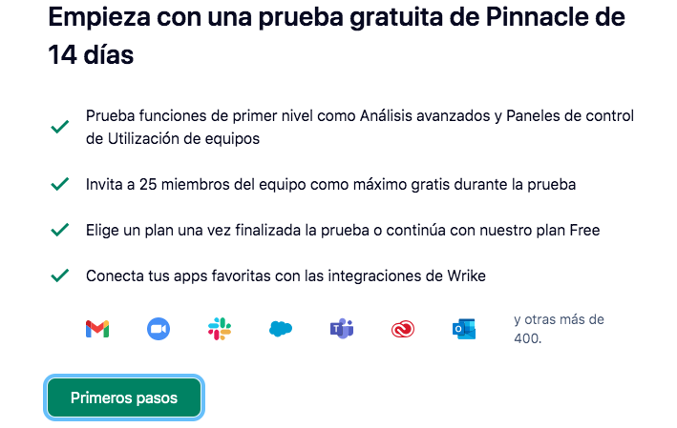

Slide 14
1. Fundamentos de la gestión de proyectos
2. Metodologías de gestión de proyectos
3. Ciclo de vida de un proyecto
4. Software de gestión de proyectos
5. Consejos para el trabajo en equipo
6. Fundamentos de la metodología Agile
7. Herramientas y técnicas de gestión de proyectos Agile
8. Marcos de gestión de proyectos
Recursos e información a detalle, disponibles en Wrike

Slide 15
Fase de inicio de un proyecto (Wrike)
La fase de inicio es la primera fase de todo el ciclo de vida de gestión de un proyecto.
El objetivo: definir el proyecto, desarrollar un argumento comercial y obtener su aprobación.
Requerimientos:
Realizar un estudio de viabilidad
Crear un plan de ejecución del proyecto
Identificar a las partes interesadas clave
Seleccionar las herramientas de gestión del proyecto
Los miembros del proyectos deben identificar con claridad:
    El propósito,
    los objetivos,
    los requisitos y
    los riesgos del proyecto.
Tarea: antes del 22 de marzo

Slide 16
Indispensable para iniciar.
Establecer el enfoque y las entregas:
establecer un objetivo común para todos. Se define lo que debe hacerse y sobre todo cuándo. Reporte de grupo
2. Identificar al equipo y establecer funciones:
¿Quién hace qué? Hagamos una lista a detalle de las tareas a realizar, incluyendo los datos de contacto del grupo. Reporte de grupo
3. Desarrollar el plan inicial:
Contar con un plan, definiendo en grupo los detalles. Reporte de grupo
4. Definir métricas para el éxito:
¿Cómo se medirá el proyecto? ¿Qué lo hará exitoso? En grupo debemos establecer las expectativas del proyecto. Reporte de grupo
5. Identificar riesgos y obstáculos potenciales: Pensar en posibles obstáculos y definir el proceso para superarlos. Reporte de grupo

Slide 17
Indispensable para iniciar.
6. Establecer la logística de comunicación del equipo: ¿Cómo se comunicarán? Con qué periodicidad (reuniones diarias o semanales).
7. Elegir el proceso de trabajo o la metodología de gestión de proyectos: Establecer las prácticas recomendadas que seguirá tu equipo.
8. Decidir qué herramientas de gestión de proyectos se usará: asegurar de que todos tengan las herramientas adecuadas y que participen en el desarrollo.
9. Programar la reunión periódica clave de seguimiento: todo el equipo y las partes interesadas deben asistir.
10. Definir el programa y preparar la presentación para la reunión: elaborar un programa y prepararse para agendar la presentación.
Generar la evidencia de la reunión
Nota: material adaptado del software Wrike

Slide 18
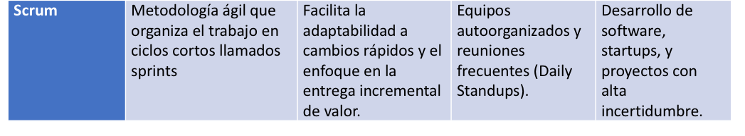
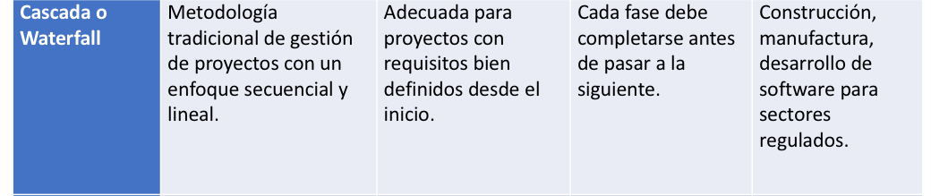
Nombre: | Descripción: | Utilidad: | Principal Característica: | Usos:
PMBOK (Project Management Body of Knowledge) | Guía de mejores prácticas para la gestión de proyectos / PMI (Project Management Institute) | Proporciona estándares y marcos de referencia para gestionar proyectos de manera eficiente. | Estructura los proyectos en cinco grupos de procesos y diez áreas de conocimiento. | Aplicado en diversos sectores para planificar, ejecutar, monitorear y cerrar proyectos.

Slide 19
Nombre: | Descripción: | Utilidad: | Principal Característica: | Usos:
PERT (Program Evaluation and Review Technique) | Técnica de estimación: calcula tiempos considerando incertidumbre (Optimista, Pesimista, Más Probable). | Permite planificar cronogramas más precisos en proyectos complejos. | Cálculo del tiempo estimado basado en promedios ponderados. | Proyectos de investigación y desarrollo, ingeniería, tecnología.

Slide 20
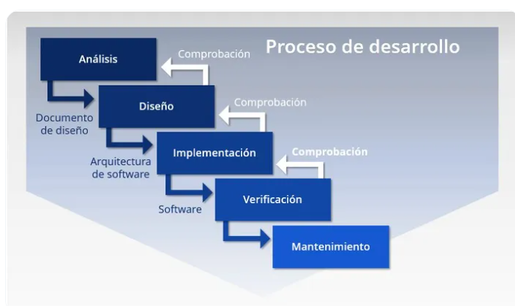
Método tradicional bastante empleado de representación lineal
Fases (secuencia): análisis, diseño, implementación, pruebas, y mantenimiento.
El modelo de cascada se usa principalmente en la construcción, la ingeniería de software

Slide 21
Comparativa entre Waterfall y Ágil (Scrum, Kanban)
Aspecto | Cascada (Waterfall) | Metodologías Ágiles Scrum, Kanban
Estructura | Lineal y secuencial | Iterativa y adaptativa
Flexibilidad | Baja | Alta
Entrega de valor | Al final del proyecto | De forma incremental y continua
Requisitos | Estáticos y definidos al inicio | Evolutivos y pueden cambiar
Documentación | Extensa y detallada | Más ligera pero enfocada en lo esencial
Aplicación típica | Proyectos con requisitos claros y fijos | Proyectos con alta incertidumbre
Ágiles: Proceso continuo que permite la entrega de incrementos de valor en ciclos cortos,

Slide 22
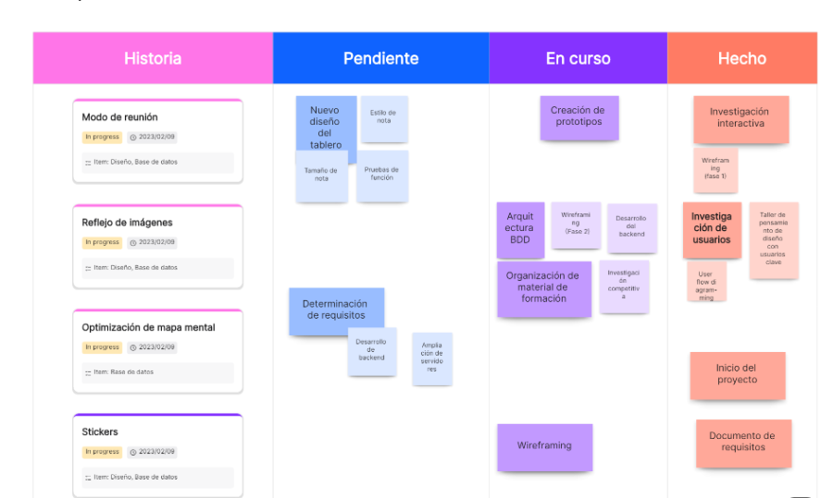
Tablero Scrum

Slide 23
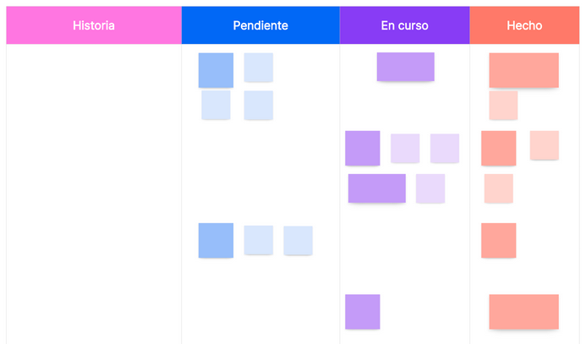
Tablero Scrum
Se usan los métodos ágiles cuando:
El proyecto implica incertidumbre o cambios frecuentes;
El cliente espera un valor temprano y continuo y;
Se trabaja en áreas de innovación o tecnología, donde el tiempo de respuesta es clave.
Ágil brilla en entornos dinámicos, complejos y centrados en la colaboración y la entrega continua de valor.
https://boardmix.com/es/tips/scrum-board/

Slide 24
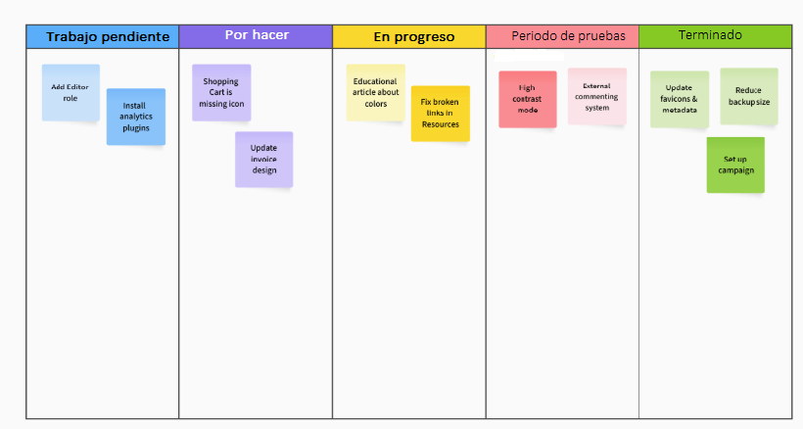
La plantilla del tablero Kanban es una herramienta que se usa para organizar y manejar el flujo de trabajo de un equipo.
Definir las
Actividades
Del proyecto
Concluir
con la introducción
Referencias del proceso (bibliografía)
Información del plan
Matriz
RACI
https://moqups.com/es/templates/planning-and-ideation/project-management/kanban-board/

Slide 25
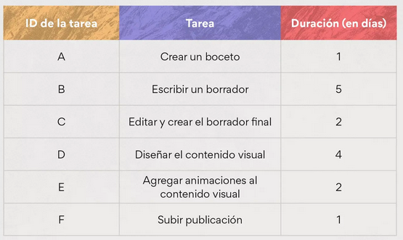
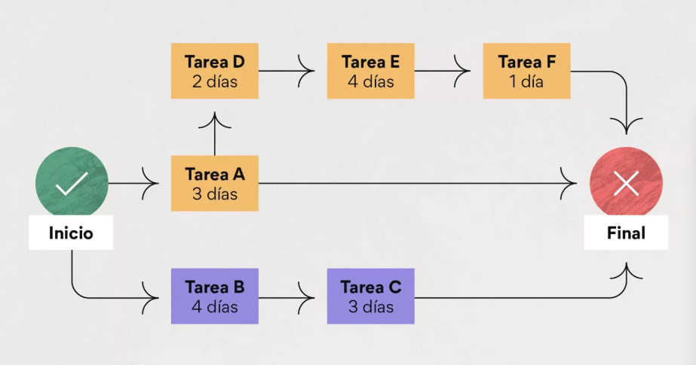
Encontrar la ruta crítica implica observar la duración de las tareas críticas y también de las no críticas. Ejemplo de una campaña de mercado
La dependencia
En el desglose del trabajo, es indispensable, determinar las tareas que son dependientes entre sí, lo cual te permitirá identificar cualquier trabajo que se pueda
realizar en paralelo con otro.
Método de la Ruta Crítica (CPM)

Slide 26
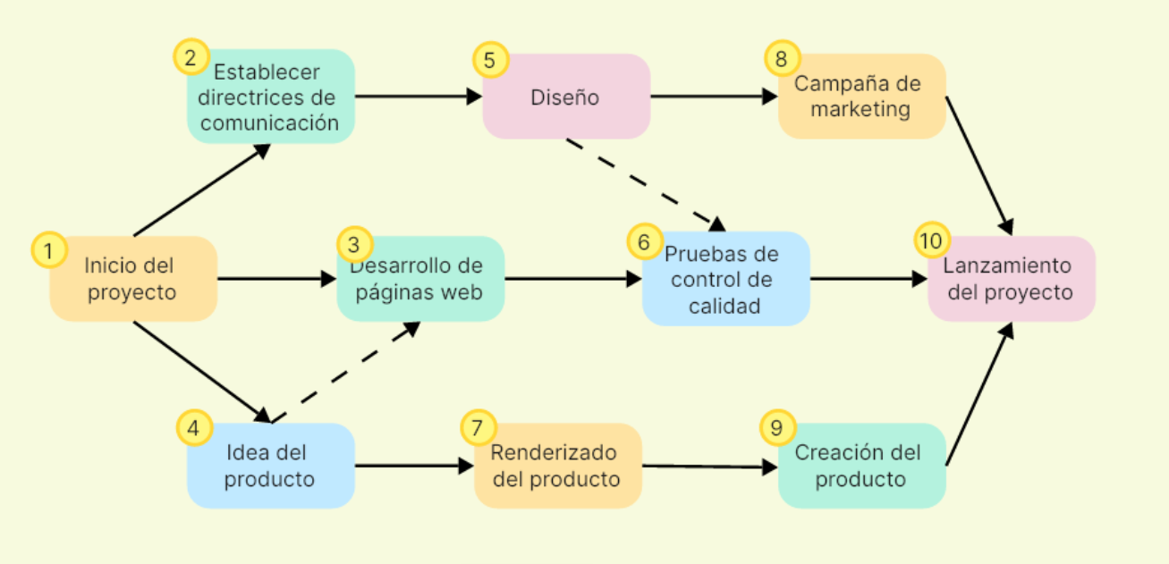
El diagrama de PERT (técnica de revisión y evaluación de proyectos)
Herramienta de gestión para la representación visual del plan.
1950 por la Marina de EUA para manejar complejos proyectos militares.
El diagrama PERT: es la red de tareas interconectadas (secuencia y duración) de las actividades del proyecto.
Cada tarea está representada por un nodo y las flechas entre los nodos representan la dependencia entre las tareas.
Muestra la secuencia de tareas necesarias para completar un proyecto y ayuda a identificar la ruta crítica de tareas que no pueden retrasarse.

Slide 27
Recomendaciones para el desarrollo del proyecto
Deben asegurar que se tenga en el proyecto una distribución equitativa de tareas: Asegurar que cada miembro del equipo tenga responsabilidades claras y equilibradas para evitar sobrecarga de trabajo.
Realizar reuniones periódicas de seguimiento: Programar encuentros regulares para revisar avances y resolver problemas a tiempo.
Hacer uso de herramientas colaborativas: Aprovechar plataformas como Trello, Google Drive o Asana para facilitar la organización y el control de tareas.
Comunicación efectiva en la Gestión de conflictos: Establecer reglas claras para la toma de decisiones y la resolución de desacuerdos dentro del equipo.
Claridad en los entregables: Definir desde el inicio los productos esperados en cada fase del proyecto.
Planear una gestión eficiente del tiempo: Asignar tiempos realistas a cada tarea y evitar dejar actividades para el último momento.
Autocapacitación y aprendizaje continuo: Buscar información adicional y capacitarse en herramientas que faciliten el desarrollo del proyecto.
Promover una ética profesional y trabajo en equipo: Mantener un ambiente de respeto y profesionalismo dentro del equipo.
Flexibilidad y adaptación: Estar preparados para ajustar el plan ante imprevistos o nuevas oportunidades de mejora.
Comunicación clara y efectiva: Utilizar canales formales de comunicación y asegurarse de que todos los miembros estén alineados con los objetivos y avances.

Slide 28
Para evaluar el trabajo y estimular las competencias de los grupos, se establecerán criterios de seguimiento y de evaluación basados en criterios que reflejen equidad y que le dan dimensión al esfuerzo a realizar.
Criterios de Evaluación
Definición del Proyecto (15%)
  Claridad en la identificación del problema u oportunidad.
  Justificación del proyecto.
  Objetivos bien definidos.
Análisis de Factibilidad (10%)
  Análisis técnico, económico y financiero (aproximación).
  Evaluación de alternativas.
  Fuentes de financiamiento.
Planificación y Organización (15%)
  Uso adecuado del diagrama de Gantt. Scrum, Kanban, Ruta Crítica, PERT, etc.
  Correcta aplicación de la matriz RACI.
Ejecución y Desarrollo (20%)
  Cumplimiento de plazos y entregables.
  Aplicación de la metodología de formulación de proyectos.
  Calidad y coherencia en la documentación del proceso.

Slide 29
5. Evaluación y Cierre (15%)
  Análisis de resultados y cumplimiento de objetivos.
  Presentación clara de conclusiones y recomendaciones.
6. Presentación Final y Reporte (10%)
  Calidad del documento entregado (estructura, ortografía, claridad).
  Uso de esquemas, cuadros y gráficos.
  Exposición oral clara y profesional.
  Calificación de asistentes en clase
Con la finalidad de estimular el desempeño de los grupos
Evaluación por pares (10% extra opcional): Cada equipo evalúa a otro considerando el cumplimiento de los criterios.
Bonus por innovación (5% extra): Se otorga un puntaje adicional a los equipos que presenten ideas creativas y novedosas en su proyecto.
Autoevaluación (5% extra): Cada equipo reflexiona sobre su desempeño y lo justifica.
Participación (5% extra): Asistencia, tareas y participación en clases
NOTA: Varias son las habilidades suaves que se están contemplando en este ejercicio, toda vez que este método de conocer y aprender los diversos elementos que integra la “Gestión de Proyectos” busca promover el trabajo en equipo, la organización, el cumplimiento de plazos y la entrega de productos de calidad.

